Slide 1

2Clever
SVILUPPO JAVA WEB
Design Patterns

Slide 2
Design Patterns
Il pattern MVC.
Pattern Business Delegate.
Patterns di creazione (Singleton, Factory).
DAO, VO, DTO.

Slide 3
Il Pattern MVC
Introduzione
Uno dei principali requisiti di qualsiasi applicazione web è quello di definire un modello applicativo che consenta di disaccoppiare i diversi componenti in base al loro ruolo nell'architettura per ottenere vantaggi in termini di riusabilità e manutenibilità.
Esempio tipico di questo problema è l'utilizzo nello sviluppo di una applicazione web J2EE del modello applicativo che nella letteratura è spesso indicato come "JSP Model 1". In base a questo modello l'applicazione è costruita secondo una logica "JSP centric" in base alla quale presentation, control e business logic dell'applicazione sono tutti a carico delle pagine JSP.
Il web browser accede direttamente alle pagine JSP dell'applicazione che al loro interno contengono logica applicativa e logica di controllo del flusso; all'interno delle pagine JSP sono cablati i riferimenti alle viste successive in base alla logica di flusso dell'applicazione che è codificata all'interno della pagina stessa. In questo modello non esiste un controllo centralizzato del flusso ma ogni vista si fa carico della selezione delle viste ad essa collegate.

Slide 4
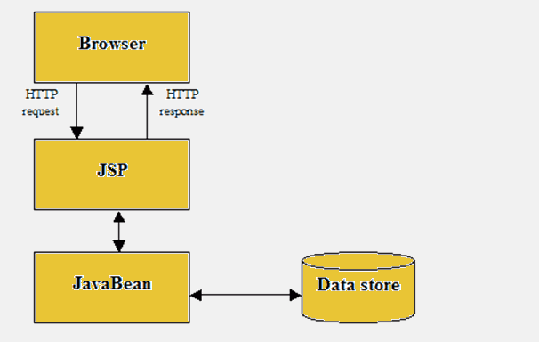
Il Pattern MVC
Esempio di applicazione Model1

Slide 5
Il Pattern MVC
Un modello di questo tipo , come suggerito dalla stessa Sun, va evitato se non per lo sviluppo di piccoli prototipi o applicazioni molto semplici e dal flusso elaborativo praticamente statico, in quanto porta a scrivere applicazioni difficilmente gestibili al crescere della complessità e non riusabili nei suoi componenti.
Il pattern MVC è una implementazione di quello che va sotto il nome di
"Model 2"; il Model 2 introduce il concetto di controllo centralizzato dell'applicazione, implementato da una Servlet di controllo che gestisce tutte le richieste e le soddisfa delegando l'elaborazione a opportune classi Java.
In questo modello i ruoli di presentation, control e business logic vengono affidati a componenti diversi e sono tra di loro disaccoppiati, con evidenti vantaggi in termini di riusabilità, manutenibilità, estensibilità e modularità.

Slide 6
Il Pattern MVC
In un'applicazione costruita secondo il pattern MVC si possono quindi
individuare tre livelli logici ben distinti che molto schematicamente
svolgono i seguenti compiti:
Controller: determina il modo in cui l'applicazione risponde agli input dell'utente. Esamina le richieste dei client, estrae i parametri della richiesta e li convalida, si interfaccia con lo strato di business logic dell'applicazione. Sceglie la successiva vista da fornire all'utente al termine dell'elaborazione.
Model: individua la rappresentazione dei dati dell'applicazione enterprise e le regole di business con cui tali dati vengono acceduti e modificati; contiene i dati visualizzati dalle viste; è ciò che viene elaborato e successivamente presentato all'utente.
View: visualizza all'utente i dati contenuti nel model. E' la rappresentazione dello stato corrente del Model.

Slide 7
Il Pattern MVC
A cosa serve
L'intento del pattern Model View Control (MVC) è di disaccoppiare il più
possibile tra loro le parti dell'applicazione adibite al controllo, all'accesso ai
dati e alla presentazione. Questo approcio porta ad innegabili vantaggi
come:
indipendenza tra i business data (model) la logica di presentazione (view) e quella di controllo (controller)
separazione dei ruoli e delle relative interfacce
viste diverse per il medesimo model
semplice il supporto per nuove tipologie di client: bisogna scrivere la vista ed il controller appropriati riutilizzando il model esistente

Slide 8
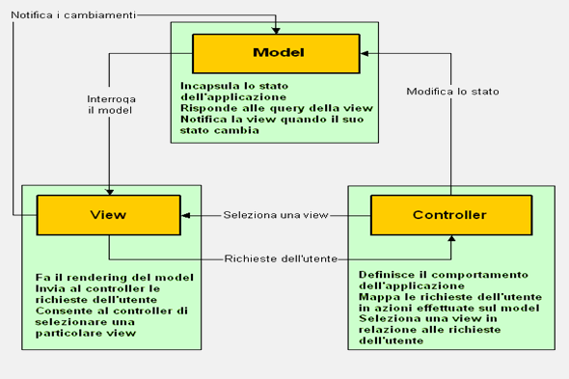
Il Pattern MVC MVC: schema funzionale

Slide 9
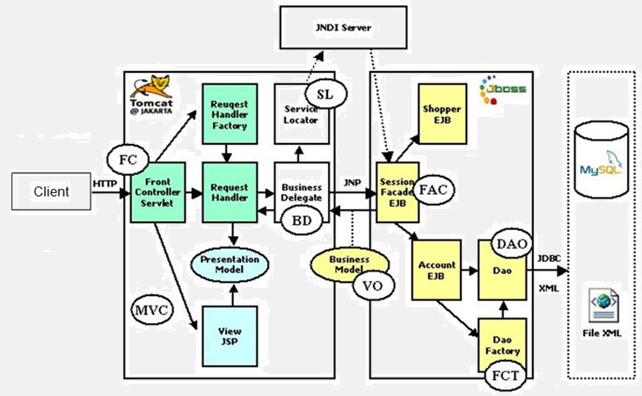
Il Pattern MVC

Slide 10
Il Pattern MVC
Funzionamento
Il paradigma Model-View-Control in ottica J2EE può essere così
implementato:
Model: componenti EJB che incapsulano la logica applicativa e implementano l'accesso agli Enterprise Integration System (DBMS, Host,…).
Controller: entità modellabile come Servlet (o JSP) e classi dette RequestHandler per gestire le richieste dell'utente
View: è costituita dalle pagine JSP si occupano di gestire gli aspetti di rendering (HTML, WML, XML, ecc.) dei dati applicativi.

Slide 11
Il Pattern MVC
Il WebController è generalmente costituito da una Servlet che agisce da FrontController [FC] effettuando sia le operazioni di "controllore" che di "smistatore" delle richieste proveniente dal Tlient Tier (nell'esempio proposto è la classe di nome FrontControllerServlet).
Il suo compito è di:
Crea l'opportuna classe RequestHandler per demandare la gestione della specifica richiesta
Invoca l'opportuna vista (displayAccount.jsp o error.jsp). Deve quindi informare e aggiornare il Presentation Model (AccountViewBean), cioè l'insieme dei dati che vanno a comporre la vista finale per l'utente a fronte di modifiche apportate al Business Model.

Slide 12
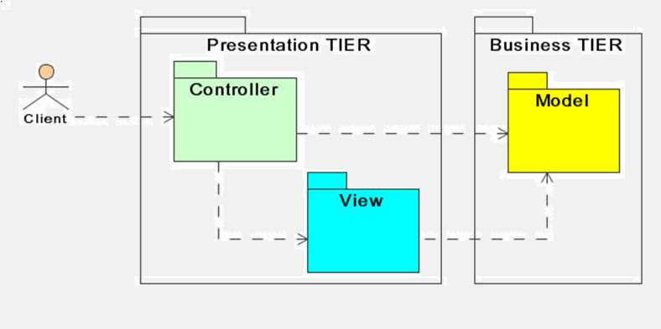
Il Pattern MVC
Il Business Model è l’insieme dei dati che rappresentano il Model e sono restituiti dai BO sotto forma di Value Object o di collezioni di Value Object [VO].
Un caso d'uso Il caso d'uso proposto è un'applicazione J2EE che si bassa sul paradigma di sviluppo MVC.

Slide 13
Design Patterns - Singleton
E’ un pattern di struttura.
Permette di assicurare la presenza di una singola istanza della classe che lo implementa.
Fornisce un punto di accesso globale all’istanza creata
La classe che lo implementa è provvista di:
un costruttore privato che ne impedisce l’istanza diretta;
un metodo getter statico che restituisce ogni volta la stessa unica istanza.

Slide 14
Design Patterns - Singleton
public class HelloSingle {
private static HelloSingle _instance = null;
private HelloSingle() {
System.out.println(“Creation Time: ” + new Date().getTime());
}
public static synchronized HelloSingle getInstance() {
synchronized(_instance) {
if (_instance == null) {
_instance = new HelloSingle();
}
}
return _instance;
}
}

Slide 15
Design Patterns - Singleton
Casi d’uso:
Si vogliono accentrare delle operazioni in un’unica classe.
Si vuole accentrare l’utilizzo di parametri statici.
Necessità di gestire in modo sicuro l’accesso a risorse statiche condivise o accessi a dispositivi di storage (file di configurazione, db, etc).

Slide 16
Design Patterns – Business Delegate
Il Business Tier espone in rete i suoi servizi mediante interfacce pubbliche.
Invocare direttamente i servizi di business, da parte del client causa accoppiamento che porta a problematiche che il client deve gestire.
L’intento del pattern BD, è quello nascondere e centralizzare le operazioni di localizzazione ed utilizzo dei servizi di business.
Gestire la possibilità di utilizzo di meccanismi di cache.
E’ particolarmente utile quando vengono impiegate, nella stessa applicazione, diversi meccanismi per manipolare il modello di business.

Slide 17
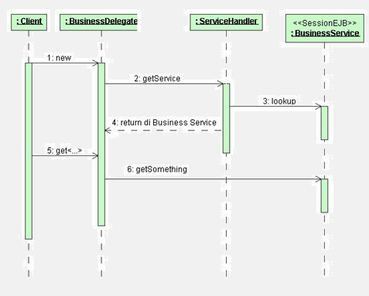
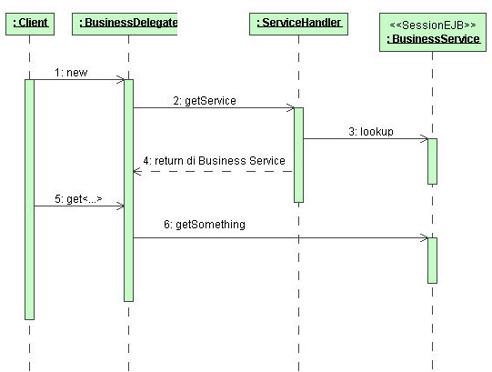
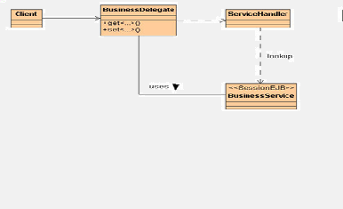
Design Patterns – Business Delegate

Slide 18
Design Patterns - Factory
E’ un pattern di creazione e si utilizza per la creazione di istanze di classi tramite un’interfaccia comune.
Utilizzato per disaccoppiare le modalità di creazione degli oggetti dal loro utilizzo.
I clients sono resi indipendenti dalla creazione e l’inizializzazione delle risorse mediante l’utilizzo della Factory, che incapsula la logica di creazione.
Usata per connessioni a resource pool, oggetti DAO, etc.
Garantisce che un eventuale cambiamento alla classe comporti un cambiamento della sola Factory class.

Slide 19
Design Patterns - Factory
public abstract class A {
public abstract String getVal();
}
public class B extends A {
private String val;
public B(String val) {
this.val = val;
}
public String getVal() {
return "B: " + val;
}
}
public class C extends A {
private String val;
public C(String val) {
this.val = val;
}
public String getVal() {
return "C: " + val;
}
}

Slide 20
Design Patterns - Factory
public class MyFactory {
public static final int MAX_LENGTH = 3;
public MyFactory () {
}
public static boolean test(String s) {
return s.length() < MAX_LENGTH;
}
public static A get(String s) {
if (test(s)) {
return new B(s);
}
return new C(s);
}
}

Slide 21
Design Patterns – Modellazione ed accesso ai dati
Propagazione dei dati tra stati differenti: il pattern DTO
Uno dei problemi più frequenti da risolvere quando si deve mettere in comunicazione strati applicativi differenti é quello di trasferire le informazioni fra i vari moduli che compongono l'applicazione nel complesso.
Esempio: Meccanismo di modifica del proprio account personale.
Le operazioni da effettuare sono:
1. l’utente inserisce i propri dati: username e password.
2. raccolta dei dati, e verifica della loro correttezza (verify) e caricamento delle impostazioni personali (profile).
Le operazioni verranno portate a termine attivando i metodi di business adeguati (meccanismo di Factory).
Il risultato sarà un set di informazioni che dovranno essere aggregate e veicolate in modo opportuno tra gli strati.

Slide 22
Design Patterns – Modellazione ed accesso ai dati
Propagazione dei dati tra stati differenti: il pattern DTO
Per non legare lo strato dei metodi di business con quello invocante, é necessario trovare un sistema per estrapolare i dati e passarli al chiamante (client).
La soluzione è quella di trasferire le informazioni in un oggetto serializzabile in modo da poterlo trasferire in rete (nel caso di EJB o metodi remoti) fino al client che ha richiesto l’informazione.
Questo schema porta alla realizzazione di un oggetto detto Data Transfert Object (pattern DTO).

Slide 23
Design Patterns – Modellazione ed accesso ai dati
Propagazione dei dati tra stati differenti: il pattern DAO
Dato che ogni applicazione deve prima o poi accedere al database per leggere o scrivere i dati corrispondenti alle strutture dati utilizzate è buona norma anche in questo caso realizzare uno schema progettuale in modo da separare l'oggetto-dato dallo strato di persistenza.
Il pattern DAO isola la logica di lettura e scrittura della struttura dati.
In questo modo, ad esempio, uno UserDTO può essere passato come parametro in lettura e scrittura ad uno UserDAO per il caricamento ed il salvataggio dei dati relativi all’utente.

Slide 24
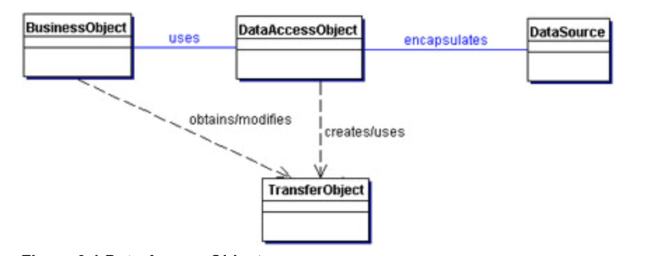
Design Patterns – Modellazione ed accesso ai dati
Il pattern DAO: Propagazione dei dati tra stati differenti

Slide 25
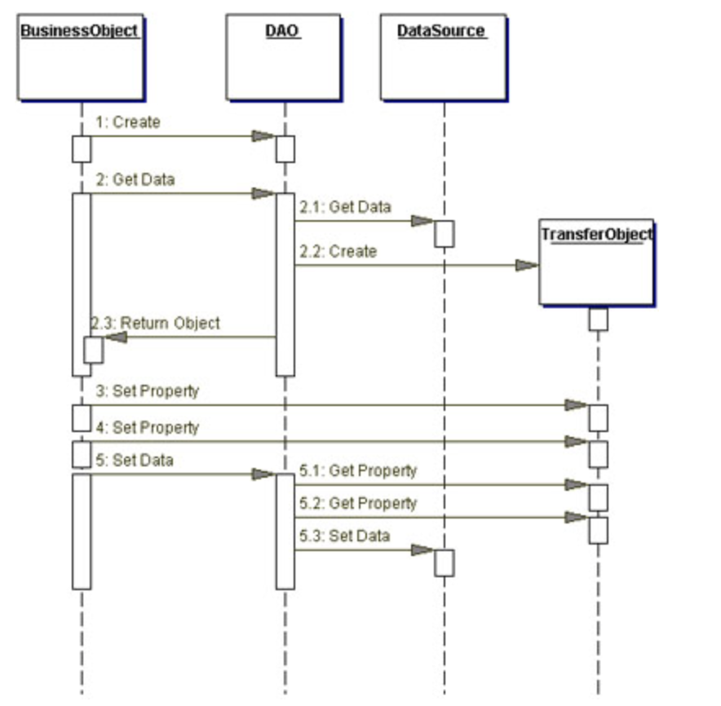
Design Patterns – Modellazione ed accesso ai dati
Il pattern DAO –Sequence Diagram

Slide 26
Design Patterns – Modellazione ed accesso ai dati
Propagazione dei dati tra stati differenti: il pattern DAO
In una applicazione leggermente più complessa si potrebbero avere più DAO, ognuno pensato per una struttura specifica.
Se si volesse rendere le cose ancora più eleganti i vari DAO potrebbero essere nascosti da un Factory che restituisca il tipo voluto in base al parametro passato al metodo di factory.

Slide 27
Design Patterns – Modellazione ed accesso ai dati
Propagazione dei dati tra stati differenti: il pattern VO
E’ realizzato da un semplice Java Bean che mappa fedelmente i campi del modello (record di una tabella del data base).
Il pattern Value Object è per certi versi piuttosto simile al DTO.
Esso rappresenta la struttura dati che si vuole gestire e rappresenta un mapping diretto con i dati presenti nel database (o nel sistema di storage scelto).
Di fatto un VO può essere lui stesso un DTO ed essere inviato verso il client; tale scelta però "porta" fin sul client un oggetto pensato per essere gestito sui più remoti strati server-side, limitando fortemente la separazione dei contesti.

